Slide 1

Praktyki zawodowe Włochyi Październik 2021

Slide 2
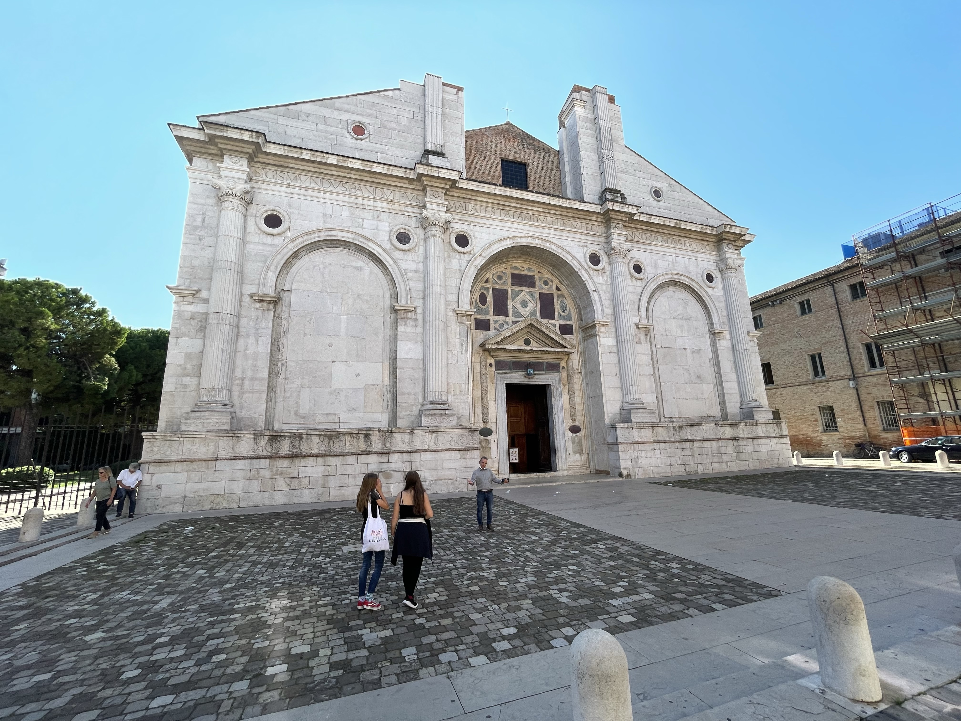
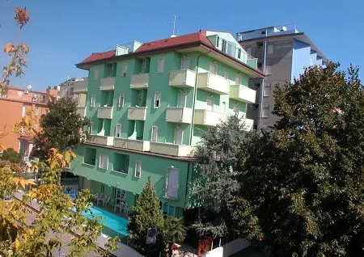
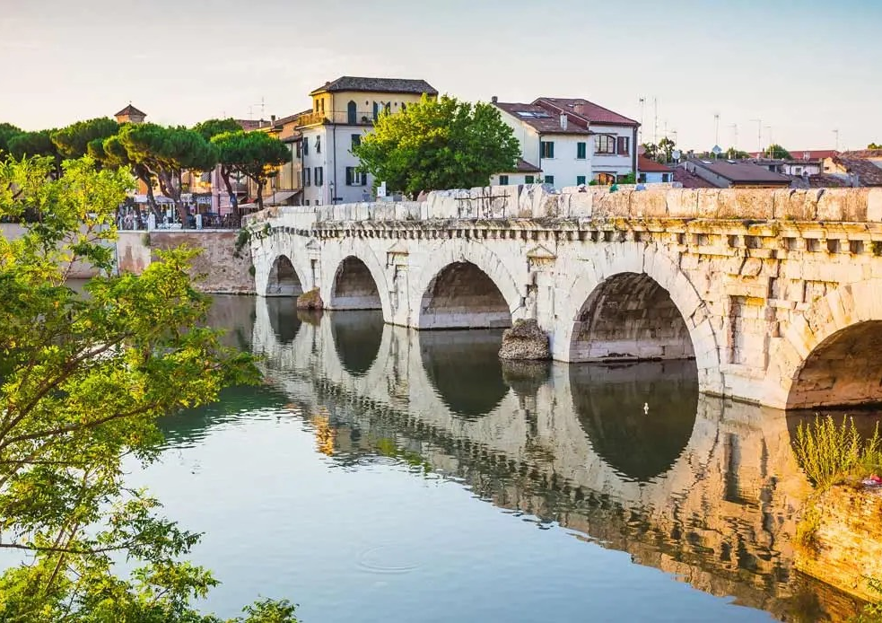
Rymini

Slide 3
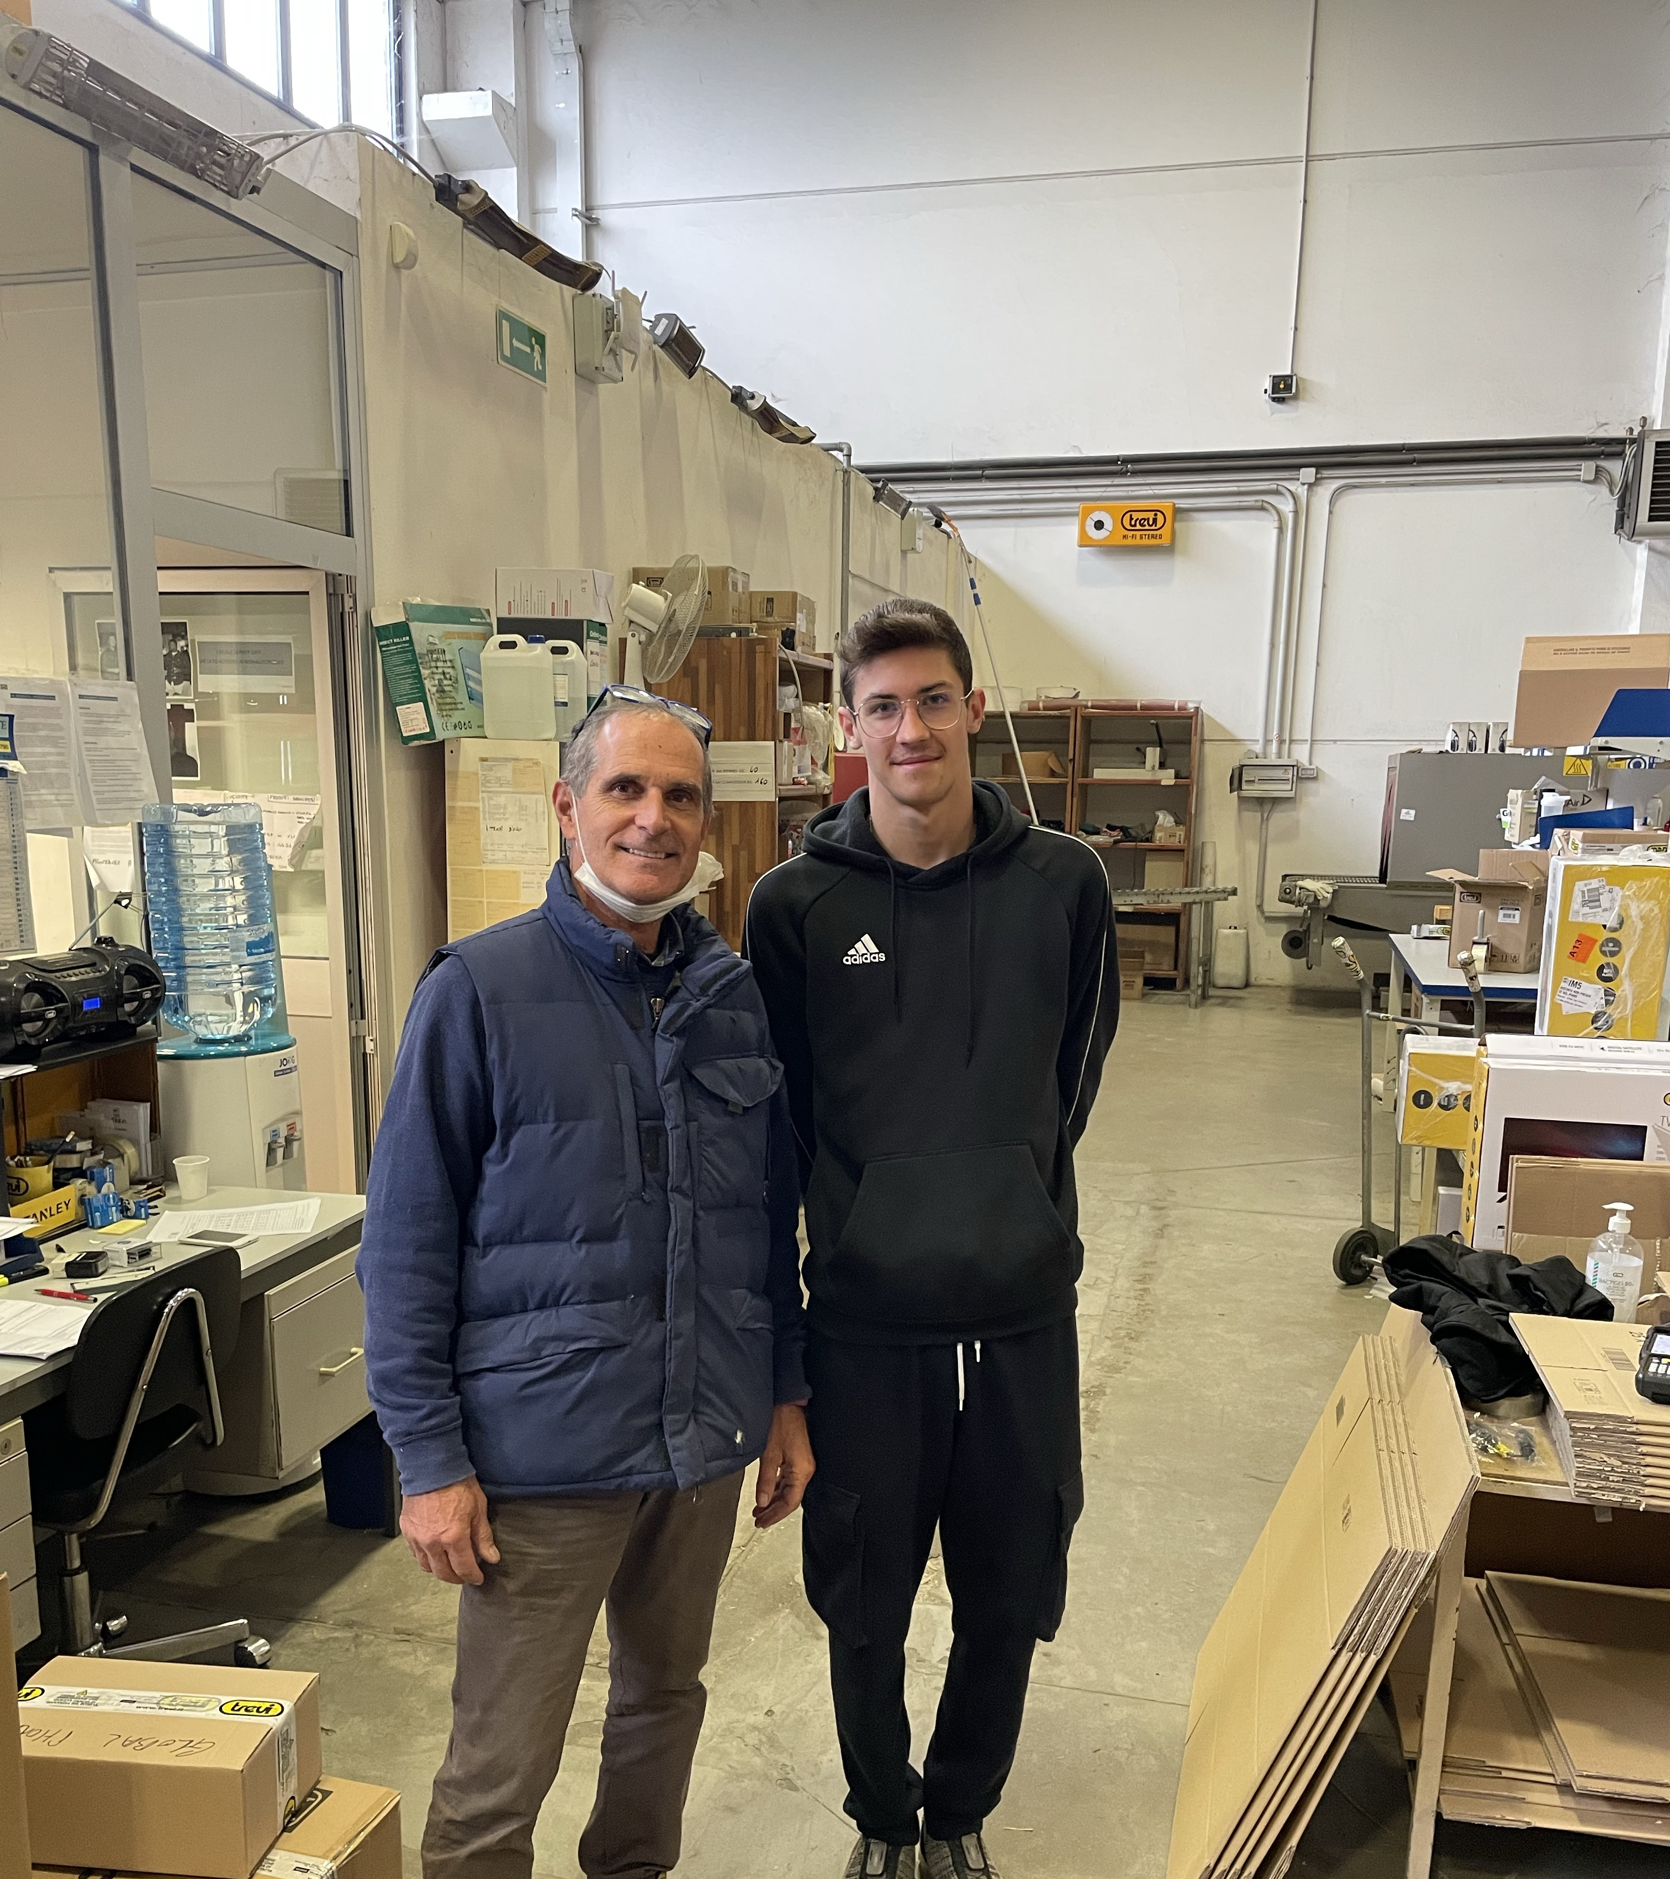
Praktyki zawodowe
Moje praktyki odbywały się w Trevi S.P.A w Missano. Mój szef Thomas był bardzo miłym oraz pomocnym pracodawcą.

Slide 4
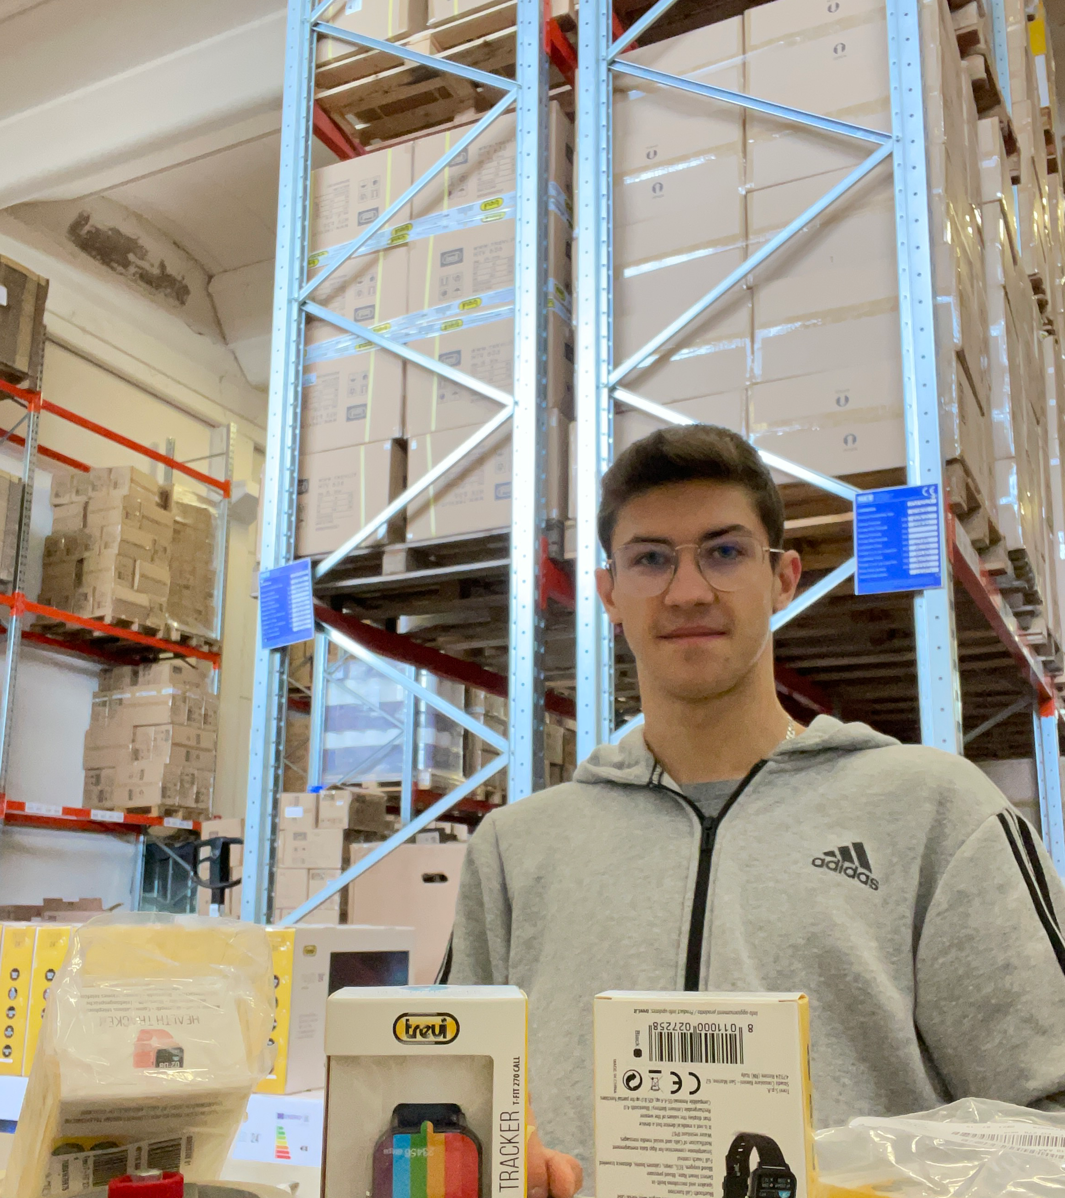
Praktyki zawodowe
Podczas odbywania praktyk naprawiałem oraz sprawdzałem sprzęt elektroniczny, między innymi telewizory, gramofony, hulajnogi elektryczne, jak widać na zdjęciu zegarki elektroniczne oraz wiele innych.

Slide 5
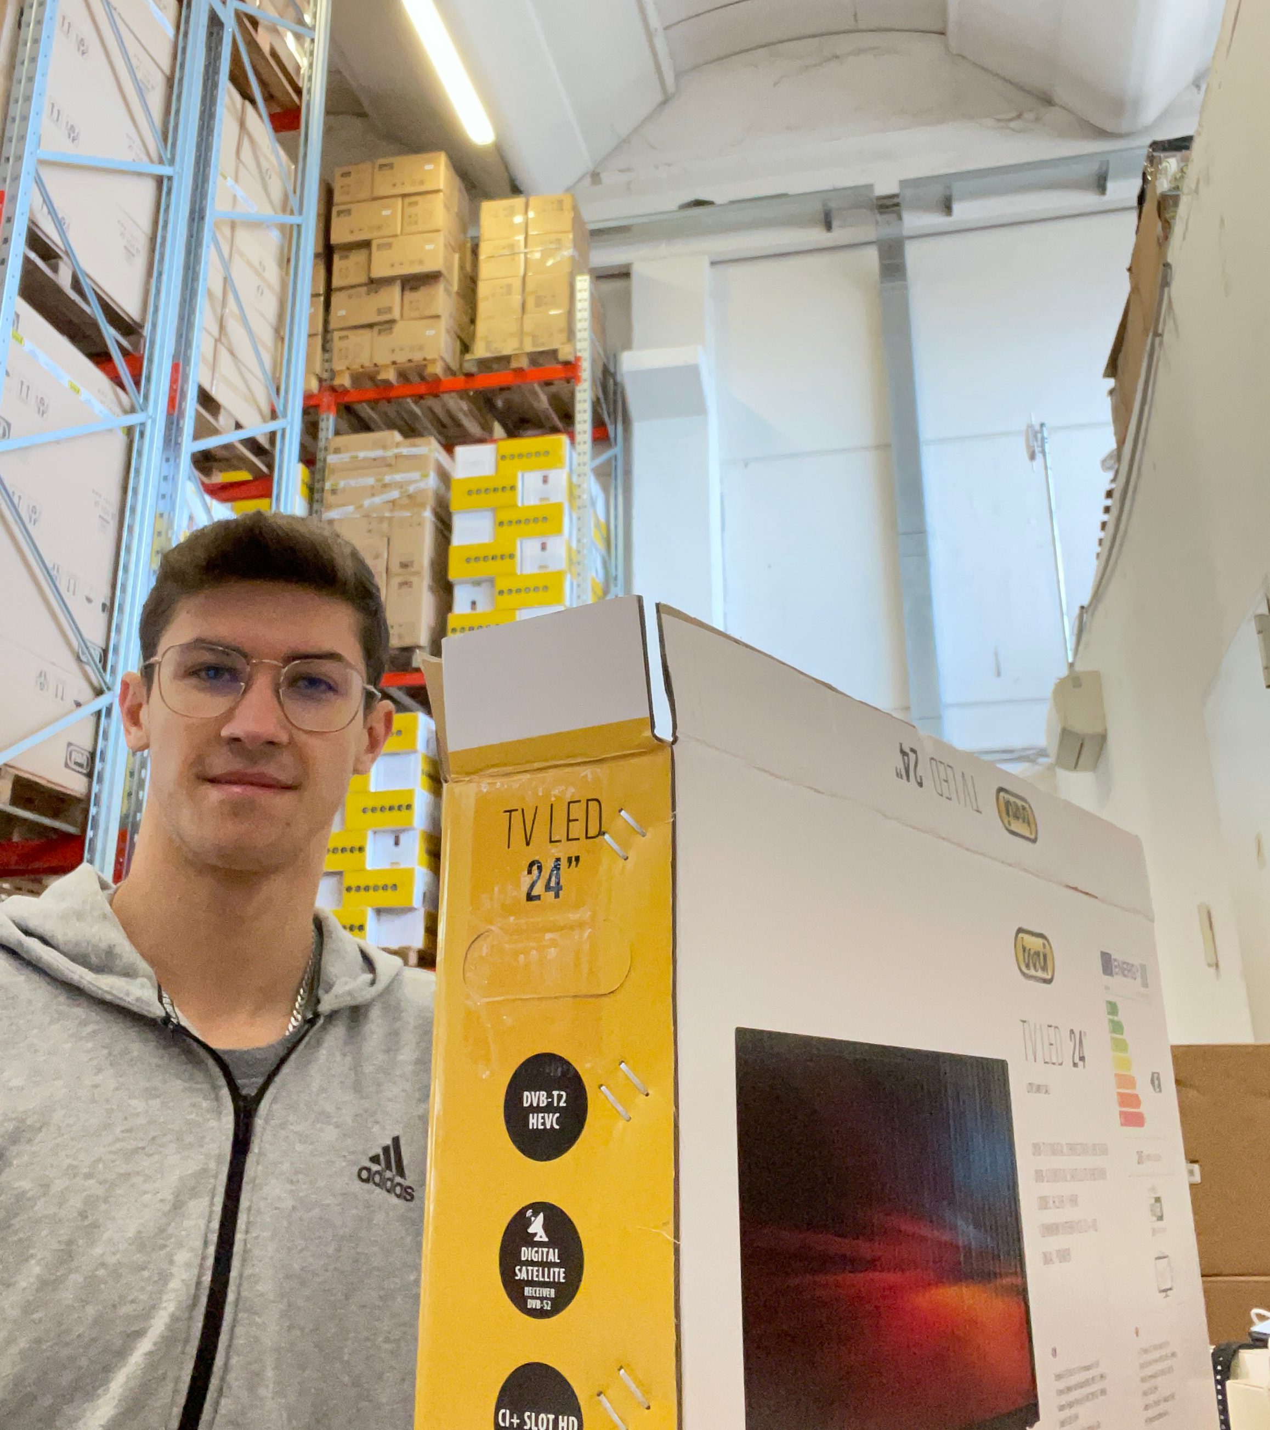
Praktyka zawodowa
Praktyki przebiegły bardzo szybko oraz przyjemnie. Firma Trevi S.P.A nauczyła mnie jak diagnozować oraz naprawiać usterki w sprzęcie elektronicznym. Na praktyce była bardzo miła atmosfera, którą tworzą bardzo mili oraz pomocni pracownicy jak i pracodawca.

Slide 6
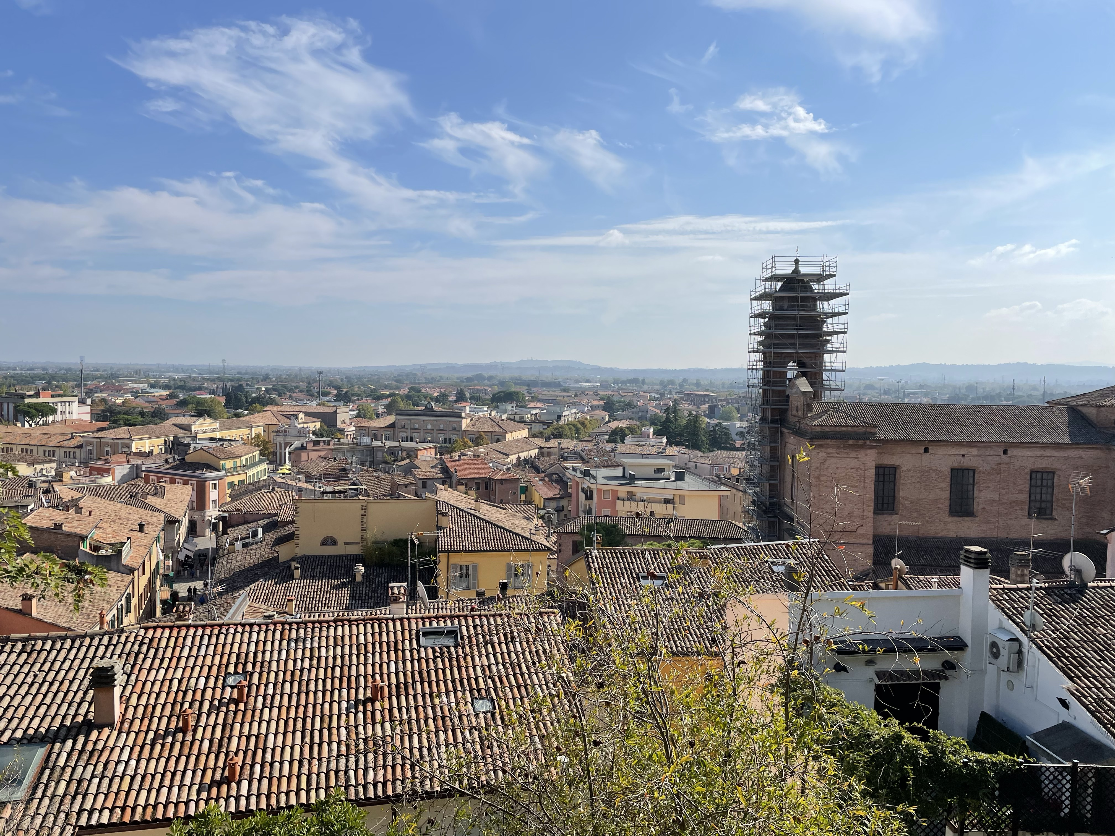
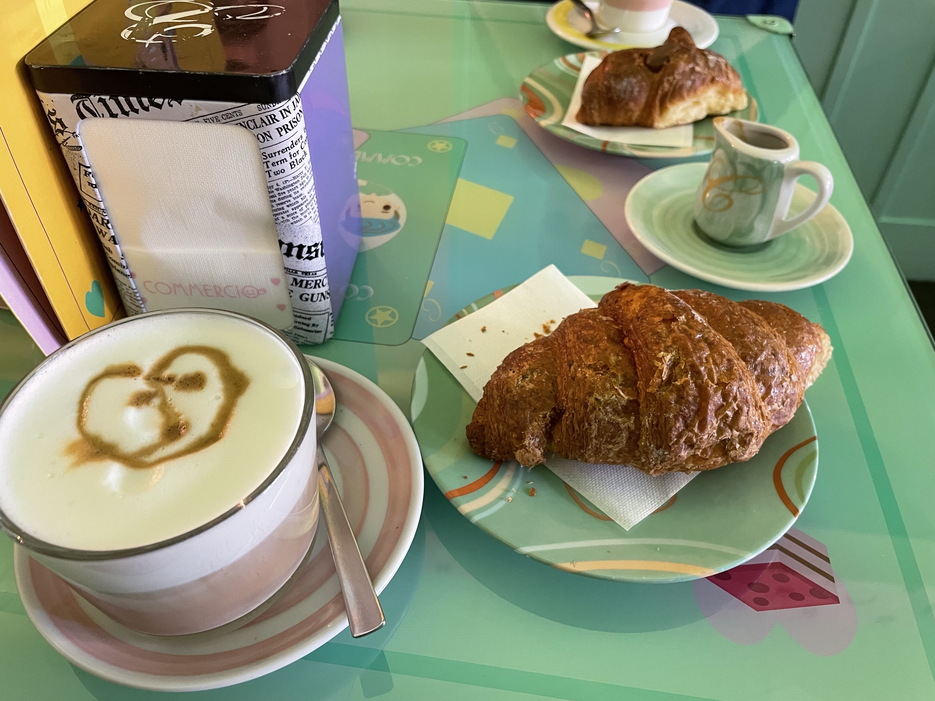
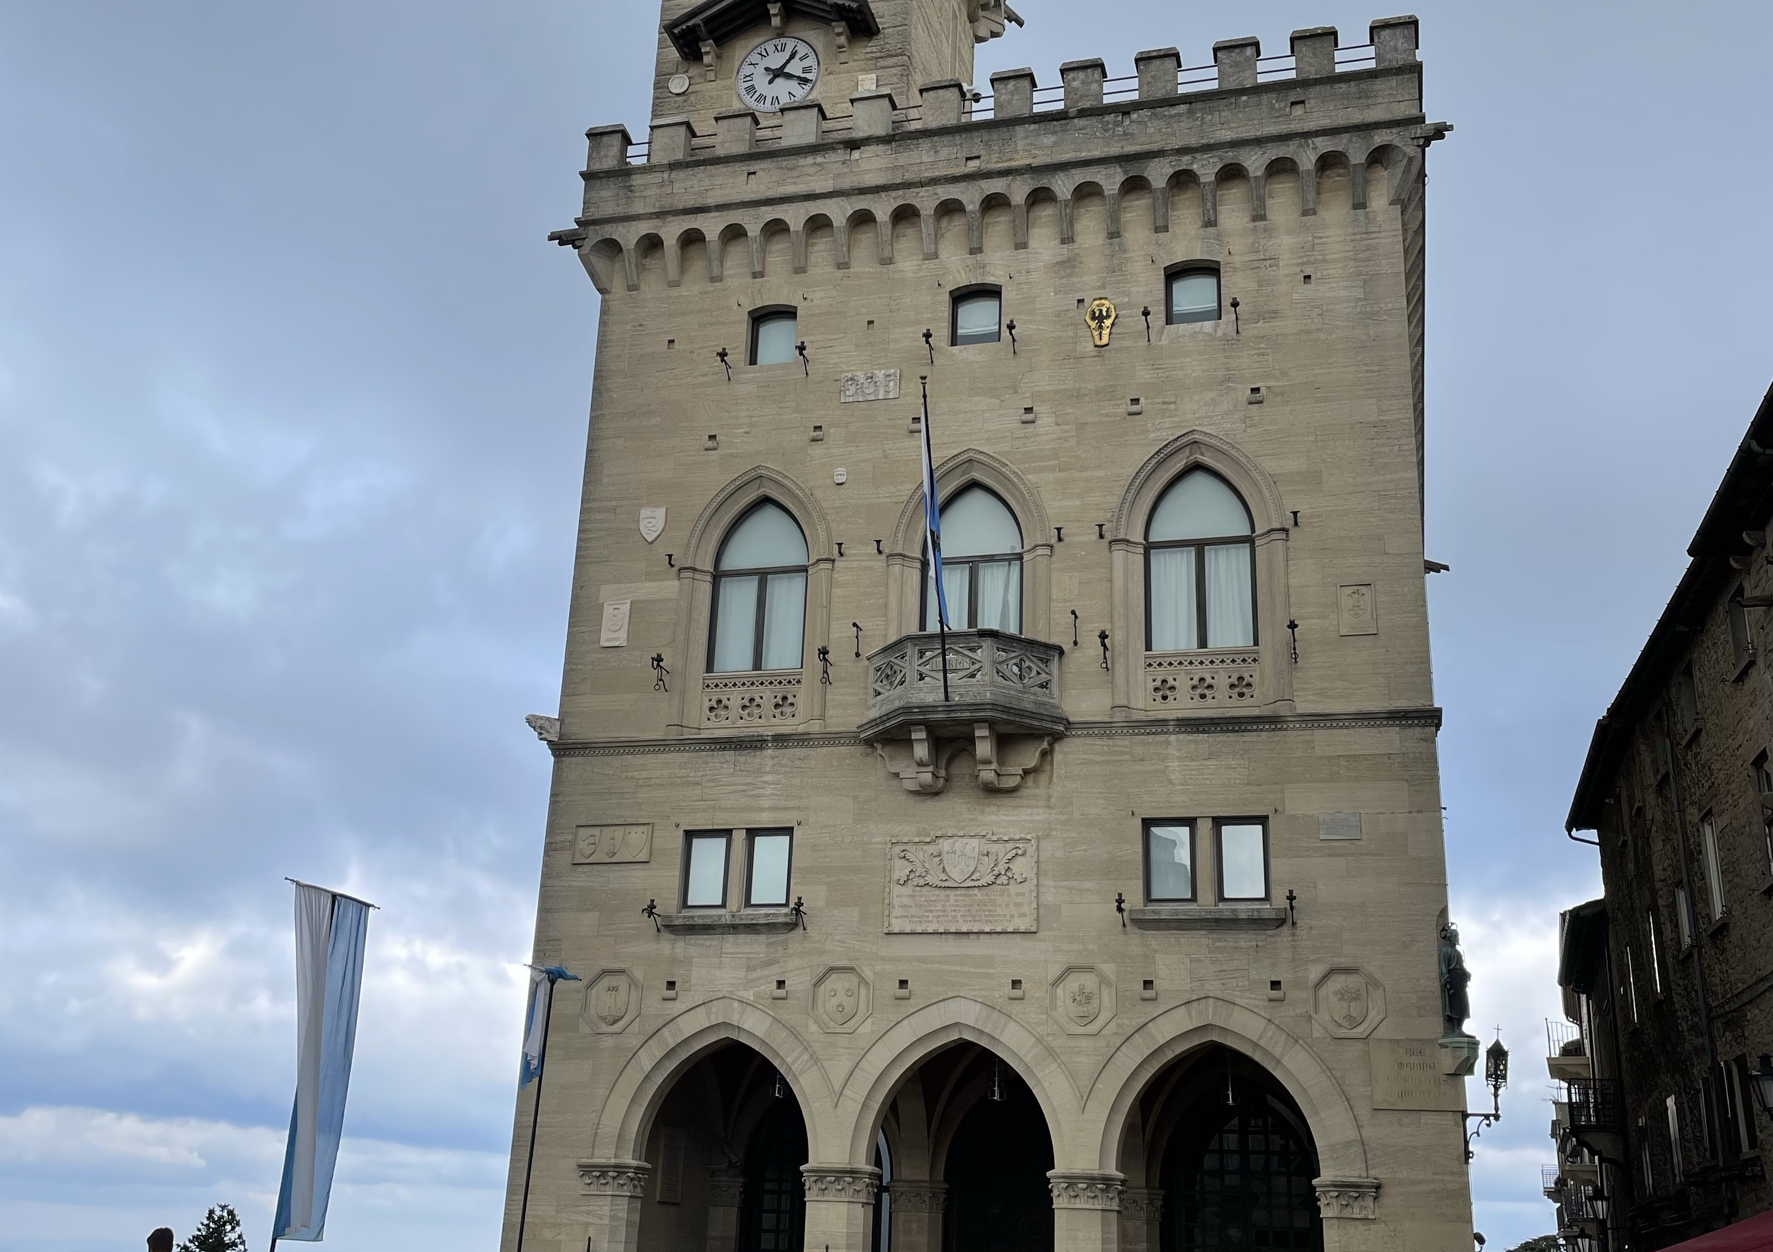
Wycieczki

Slide 7
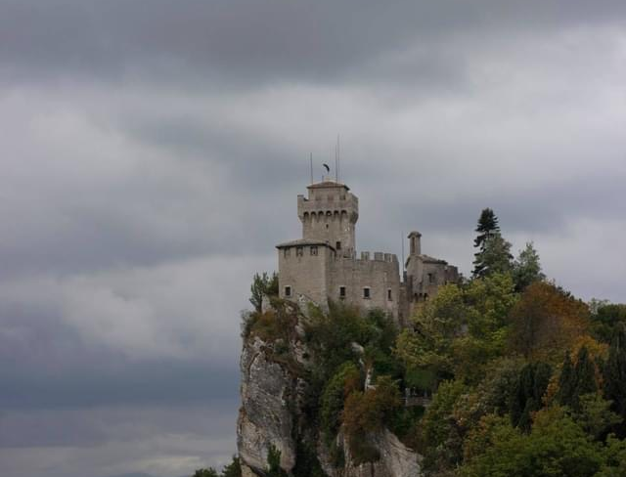
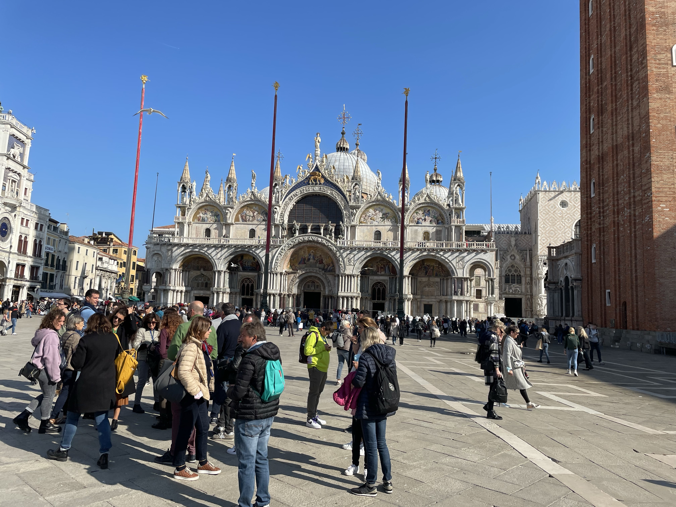
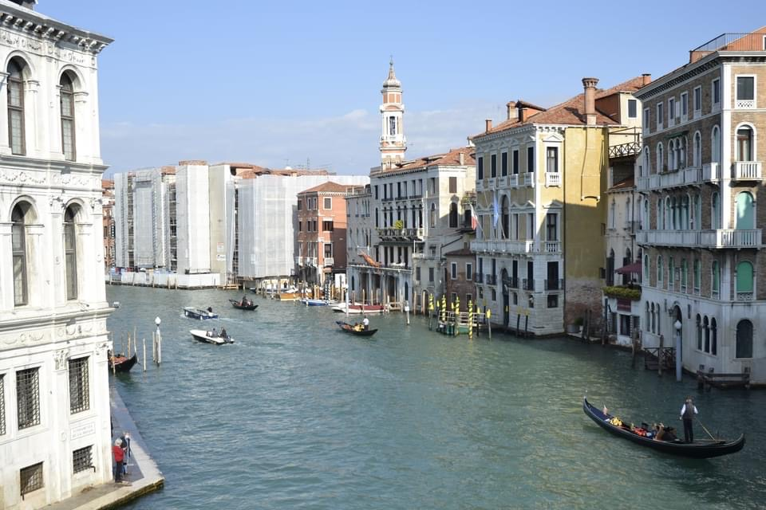
Wycieczka do San Marino oraz Wenecji

Slide 8
Podsumowanie
Wyjazd nauczył mnie wille rzeczy takich jak:
Samodzielność;
Przystosowanie do dorosłego życia;
Nauczyłem się naprawiać sprzętu elektroniczny;
Nauczyłem się języków
Podsumowując jestem bardzo zadowolony z wyjazdu i chętnie pojechałbym drugi raz.

Slide 9
Koniec
Wykonał Kacper Lupa

